Slide 1

Choisir son orientation
après la 3e
12 septembre 2023

Slide 2
Mme LAVILLE carole
Psychologues de l'Education Nationale (psyen)
spécialité Éducation, Développement et conseil en orientation
Accompagnement les élèves :
-dans la scolarité
-dans la construction de leur parcours de formation
Aide à se projeter vers l’avenir.
Un lieu d’écoute libre et confidentiel
Présente le lundi et jeudi au collège Tiraqueau
les RDV sont pris à la vie scolaire.
CIO de La Roche Sur Yon : 02 51 37 06 25 : Toute l’année sur rendez-vous, service ouvert pendant les vacances scolaires

Slide 3
Schéma après la 3ème
Bac Pro
Bac Technologique
Bac Général
Le CAP et Bac Pro peuvent être préparés en apprentissage
CAP
Terminale Professionnelle
Terminale
Générale
Terminale Technologique
2ème année de CAP
1ère Professionnelle
1ère Technologique
1ère Générale
1ère année de CAP
2nde Professionnelle
2nde spécifique
2nde Générale et Technologique
Voie Professionnelle
Voie Générale et Technologique
Classe de 3ème

Slide 4
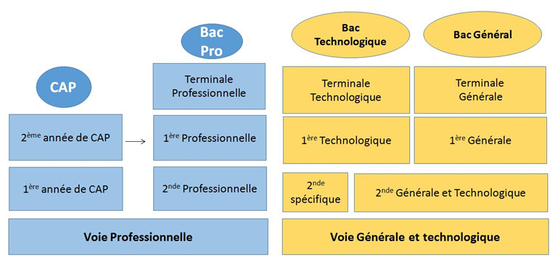
Accès, enjeux et prérequis
Etudes courtes à moyennes
Etudes longues
Emploi ou études courtes
Approche Théorique (Enseignements généraux, projet de poursuite d’études supérieures longues…)
Approche pratique (Apprentissage de gestes professionnels, ateliers techniques, stages etc…)
Analyser
Aimer le concret
Synthétiser
Reproduire
Argumenter
Observer
Réfléchir
Pratiquer
Rédiger
Avis Favorable
+ Avoir une affectation
(les dossiers scolaires comptent…)
Avis Favorable
du Conseil de Classe
(Garantie d’une place dans son lycée de secteur)

Slide 5
La seconde générale et technologique
mars 2018
5

Slide 6
Exigences de la classe de seconde
Pour réussir en 2de GT, il est necessaire de :
S’intéresser à l’enseignement général et aimer le raisonnement abstrait
Avoir des acquis suffisants en fin
de 3e dans
les matières présentes en 2de
Etre capable de travailler régulièrement chaque soir
Savoir organiser
son travail
en toute
autonomie
Enseignements en classe de 2de dans la continuité de ceux dispensés en classe de 3e (Français, Maths, H-G, etc.) mais :
niveau d’exigence plus élevé,
rythme de travail plus soutenu
méthodes de travail pouvant être différentes.

Slide 7
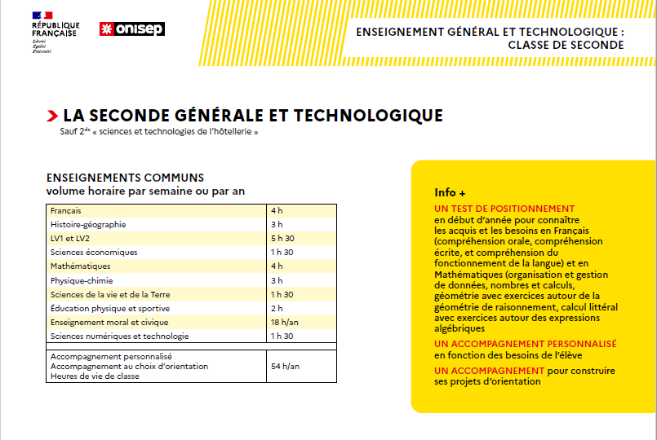

Slide 8
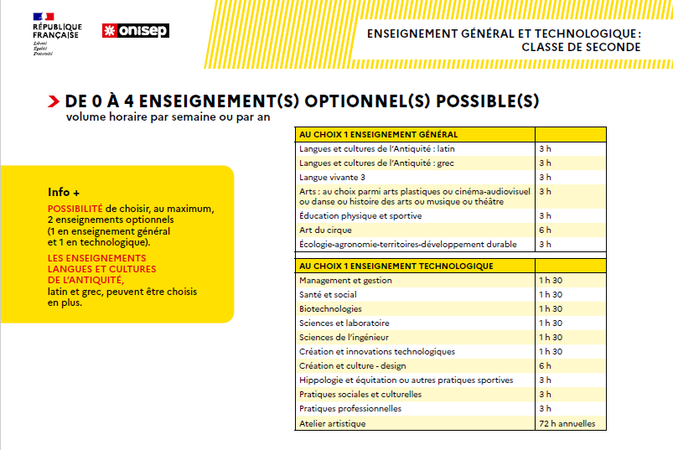

Slide 9

Les bacs technologiques
(la première et la terminale)
mars 2018
9

Slide 10
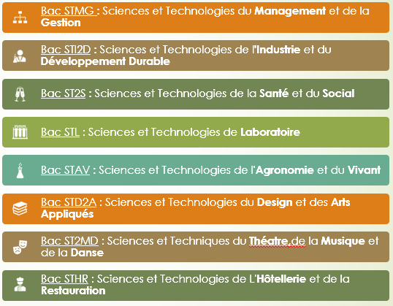
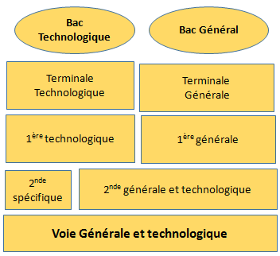
La 1ère et Terminale Technologique
8 bacs technologiques possibles :
« Pont » entre voie pro et générale
(enseignements généraux qui s’appliquent à un domaine, démarche de projet
Travaux pratiques
Expérimentation
Travail de groupe
Observation
⚠ Procédures d’entrée spécifiques

Slide 11


Les bacs technologiques
Bac STAV
Bac STMG
Management et de la Gestion
Agronomie et du vivant
Des enseignements communs à toutes les séries
+
Des enseignements de spécialité (3 en 1ère et 2 en tle)
+
Des enseignements optionnels
Bac STD2A
Design Arts appliqués
Bac STL
Laboratoire
Bac ST2S
Santé et social
Bac STI2D
Industrie, développement durable
Bac STHR
Bac STMD
Hôtellerie, restauration
Danse, musique

Slide 12


FORMATIONS A RECRUTEMENT SPECIFIQUE
Sélection sur tests
pour la musique et la danse
(bac TMD)
(lycée Nelson Mandela ; Lycée du Bellay Angers)
Sélection sur dossier et tests
pour une section sportive de lycée
Notes:
12

Slide 13
La voie professionnelle

Slide 14
Voie professionnelle :
une autre façon d’apprendre
Acquérir des compétences dans un domaine professionnel (200 spécialités en CAP, 100 en bac pro)
Vouloir apprendre un métier juste après la troisième
Vouloir plus de concret, plus de travaux pratiques ( en atelier, ou en classe)
Avoir envie de découvrir le monde professionnel via des stages
Matières générales : approche plus concrète et davantage en relation avec les métiers préparés, comme la biologie pour la coiffure ou les sciences physiques pour l’électricité par exemple
Individualisation du suivi des élèves : travail en petits groupes et en équipe.

Slide 15
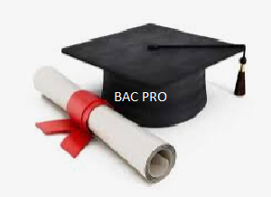

BAC PROFESSIONNEL
2nde professionnelle
Permet l’acquisition de compétences dans un domaine professionnel
  Test de positionnement en 2nde professionnelle (en français et en mathématiques)
Choix d’une famille de métiers en 2nde pro pour un parcours plus progressif
  Possibilité de poursuite d’études après le BAC PRO, notamment en BTS
  ou d’une entrée dans la vie active.

Slide 16

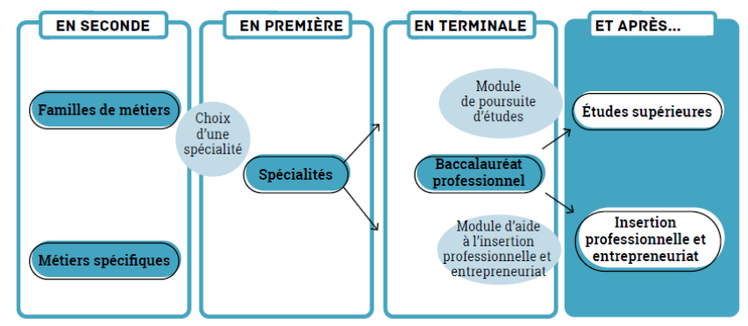
Acquisition de
compétences communes d’un secteur professionnel
Ce n’est pas une seconde de découverte des métiers.
18 familles de métiers
:
EX :
- Métiers de l’hôtellerie restauration
1ère pro Cuisine
1ère pro Commercialisation et
service en restauration

Slide 17
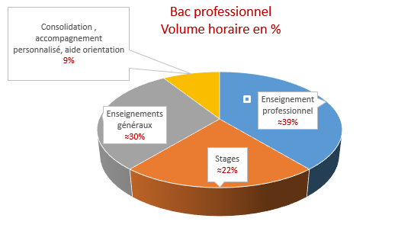
Programme du bac professionnel
Des enseignements généraux
Français, histoire géographie et enseignement moral et civique
Mathématiques
Langue vivant A
Sciences ou langue vivante B (selon les spécialités)
Arts appliquée
EPS
Des enseignements professionnels
Formation en milieu professionnel
Seconde : 4 à 6 semaines
Première : 6 à 8 semaines
terminale : 8 semaines
Consolidation, accompagnement personnalisé
et préparation à l’orientation

Slide 18


CAP
(certificat d’aptitude professionnelle)
Forme à un métier précis
  Test de positionnement en 1ère année de CAP (en français et en mathématiques)
  Possibilité de poursuite d’études après le CAP, notamment en 1ère professionnelle.

Slide 19
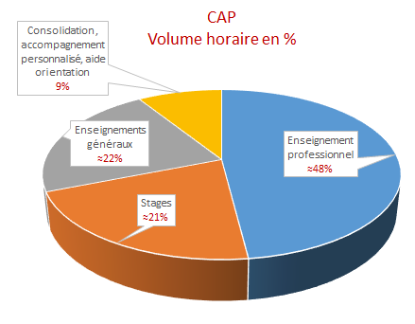
Programme du CAP
Des enseignements généraux
Français, histoire géographie et enseignement moral et civique
Mathématiques-sciences
Langues vivantes
Arts appliquée et culture artistique
EPS
Des enseignements professionnels
Formation en milieu professionnel
1ère année : 6 à 7 semaines
Terminale CAP : 6 à 7 semaines
Consolidation, accompagnement
personnalisé et préparation à l’orientation

Slide 20
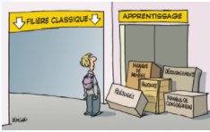
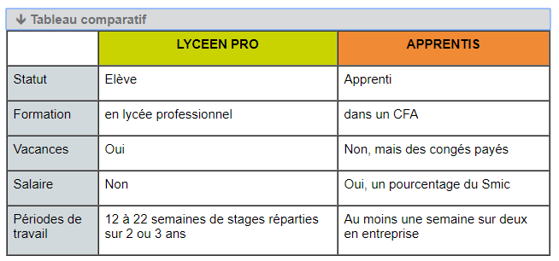
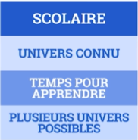
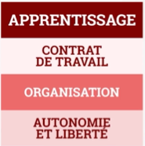

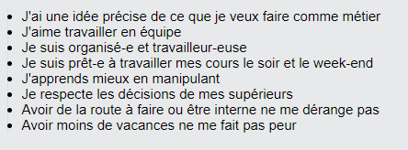

Pour préparer un Bac pro ou un CAP…
Voie scolaire ou apprentissage : quelles différences ?
Statut scolaire
Statut de salarié
20

Slide 21
Calendrier d’orientation
Notes:
21

Slide 22
2ème trimestre
Procédures d’orientation
Les intentions d’orientation (février/mars)
Recueil des intentions d’orientation sur EduConnect : activer votre Educonnect ou utiliser France connect pour profiter du portail Scolarité Service (rubrique orientation) possibilité de passer via e-lyco
Pour utiliser le compte : 1 identifiant / 1 mot de passe
Avis provisoire du conseil de classe du deuxième trimestre à consulter pour les familles en ligne (rubrique orientation)

 A noter :
Période de recrutement sur dossier (ex: 2nde pro Les métiers de la sécurité)

Slide 23
3ème trimestre
Procédures d’orientation suite…
  Les voeux définitifs d'orientation : portant sur les filières de formation : 2nde GT, 2nde professionnelle, 1ère année CAP. (jusqu’à 3 choix hiérarchisés) (rubrique orientation)
  Après le conseil de classe : connectez-vous pour consulter la proposition du conseil de classe, donner votre réponse : d’accord / pas d’accord.
  Les voeux définitifs d'affectation : établissements souhaités, filières, spécialités. (plusieurs vœux conseillés) –(en parallèle rubrique affectation)
Important : présenter un dossier pour intégrer une formation n’assure pas automatiquement une place dans un établissement.
Les places en bac professionnel et en CAP sont limitées.
  Certaines spécialités sont très demandées et par conséquent TRES SELECTIVES…
  d’où l’importance de faire plusieurs vœux (10 maximum)
+

Slide 24
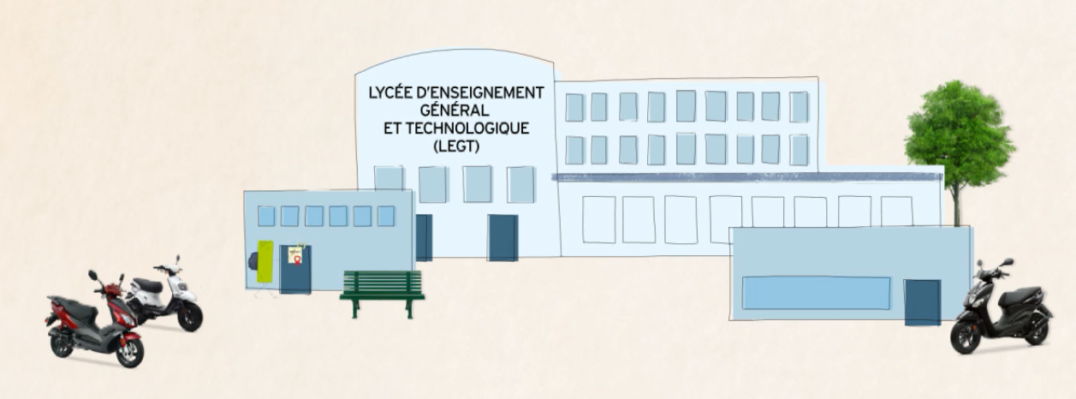
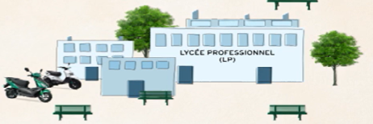
3ème trimestre
Procédures d’orientation fin…
L’affectation
Fin juin, en générale 2ème jour du DNB, vous recevez la notification d'affectation en lycée.
L’inscription :
Dans le lycée indiqué, afin d’être certain d’avoir votre place à la rentrée ou par TELESERVICE INSCRIPTION (TSI)

Slide 25
ATTENTION !
Pour les inscriptions dans le privé, c’est à la famille de prendre
contact directement avec l’établissement
Pour l’apprentissage, c’est à la famille de trouver un employeur
et une pré-inscription dans un centre de formation d’apprentis.
Notes:
25

Slide 26

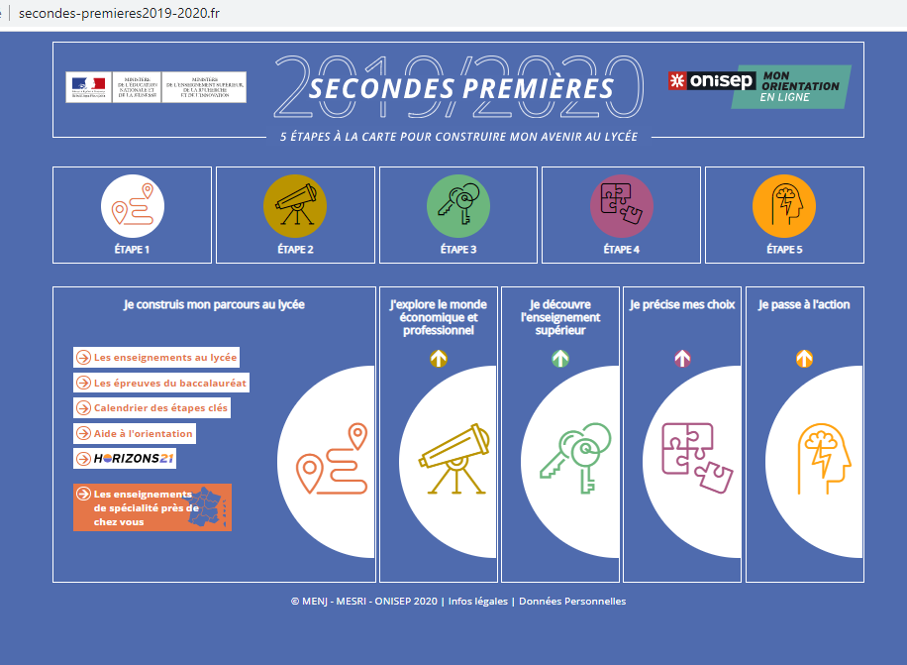
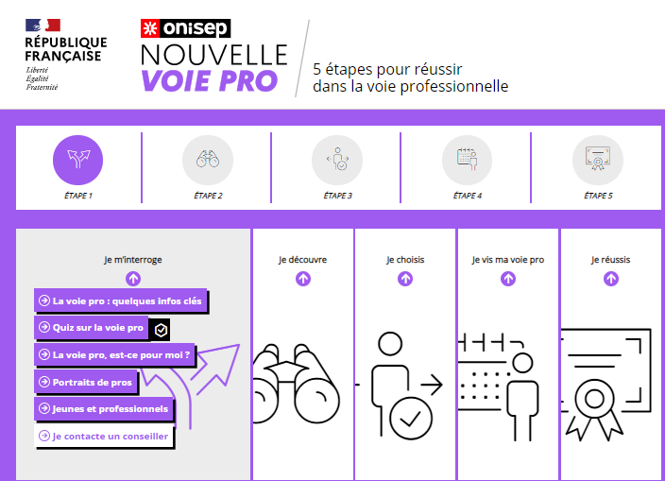

Slide 27

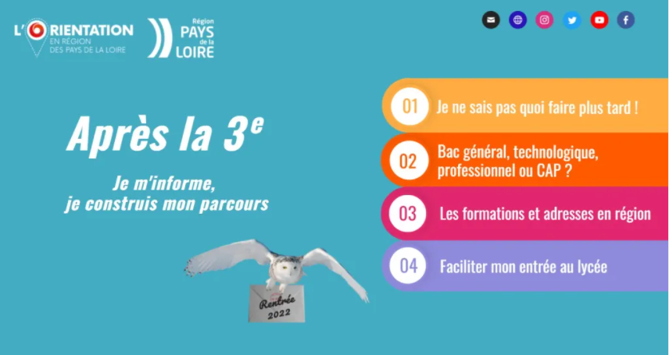

Slide 28






Pour approfondir :
Site internet :
- www.onisep.fr ,
- https://www.choisirmonmetier-paysdelaloire.fr/
horizons21
Documentation ONISEP (au CDI)
N’hésitez pas à échanger autour de vous sur vos projets et vos idées (famille, amis, professeurs, psyEN…)
Si vous avez la possibilité, déplacez-vous lors des journées portes ouvertes des établissements (pour découvrir les enseignements, les ateliers, l’environnement etc…)
Réaliser des mini-stages au lycée professionnel
SOYEZ CURIEUX !

Slide 29
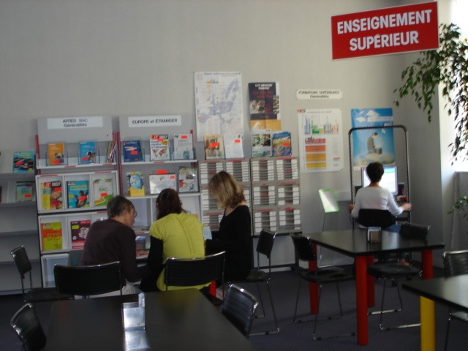
Centre d’Information et d’Orientation
Cité administrative Travot
BP 794 - 85020 LA ROCHE SUR YON
Téléphone : 02.51.37.06.25
http://cio85.ac-nantes.fr
Service public et gratuit de l'Éducation Nationale
pour tout public
Vous trouverez :
des espaces documentaires en libre accès,
des ressources pour vos recherches sur les formations, les
métiers, les emplois, un accompagnement individuel
et une aide personnalisée.
Accueil
sur rendez-vous

